Slide 1
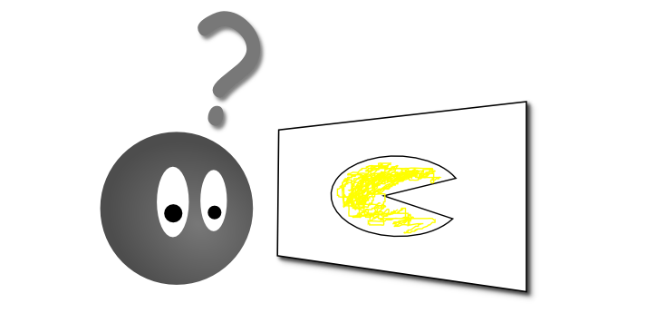
Pictiolan
Présentation Projet GEN 2014

Slide 2
Sommaire
Introduction
Motivation
Fonctionnement du jeu
Fonctionnalités
BDD
Problèmes
Future
Conclusion

Slide 3
Introduction - Motivation
Mettre à jour un jeu célèbre
Permettre de se détendre durant les cours ;)
Jeu amusant

Slide 4
But du jeu
Un joueur qui dessine un mot aléatoire
Son équipe essaye de deviner le mot
L’autre équipe peut essayer de trouver le mot après un délai
L’équipe qui a le plus de point après X rounds gagne le match

Slide 5
Fonctionnalités
Fonctionnalité implémentée
Gestion des utilisateurs
Gestion des mots
Gestion des catégories
Communication client-serveur
Dessin couleur
Création et affiliation à une partie
Fonctionnalité prévue non-implémentée
Gestion des scores

Slide 6
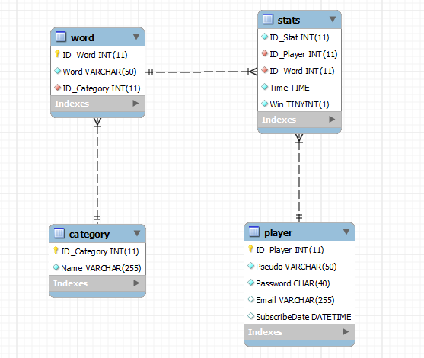
BDD

Slide 7
Problèmes
Réplication du dessin entre les clients
Protocole difficile

Slide 8
Future
Solution fonctionnelle
Gestion des statistiques et scores
Synchronisation des timers
Exportation ANDROID

Slide 9

Conclusion
Groupe de travail fonctionnel
Suivi des itérations
Problème principale est arrivé tard
Expérience de la méthode UP

